Slide 1

Interés simple e Interés compuesto

Slide 2

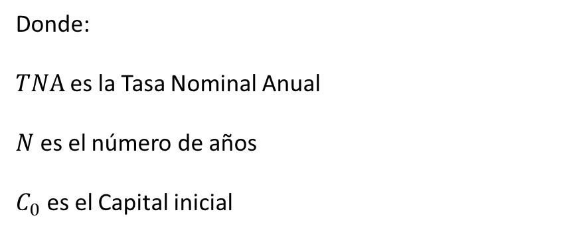
Interés Simple
Años Intereses
$$1 TNA × C_{0}$$
$N N× TNA× C_{0}$
Donde:
$TNA$ es la Tasa Nominal Anual
$N$ es el número de años
$C_{0}$ es el Capital inicial

Slide 3
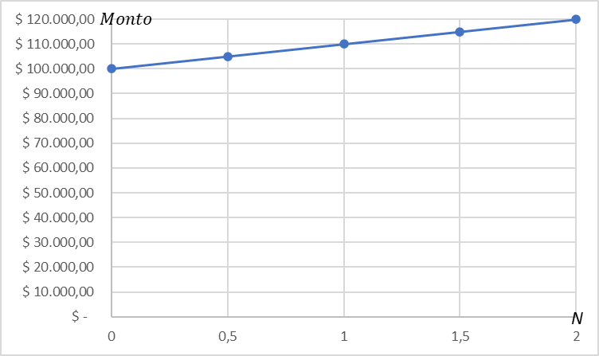




Sumando los Intereses al Capital, se obtiene el Monto:
Ejemplo:
$TNA$ = 0,10 = 10%
$C_{0}$ = $100.000
$$C_{N}=C_{0}+N× TNA ×C_{0}= C_{0}\left(1+TNA×N\right)$$
Entonces:
Valor Futuro o Monto: $C_{N}= C_{0}\left(1+TNA×N\right)$
$$Valor Actual o Capital: C_{0}=\frac{C_{N}}{\left(1+TNA×N\right)}$$
$${Intereses : C}_{0}×TNA×N$$

Slide 4









Tasa Efectiva Anual (TEA) y Tasa Nominal Anual (TNA)
La TNA mide el crecimiento porcentual anual del Capital invertido al comienzo del primer año
La TEA mide el crecimiento porcentual anual del Capital invertido al comienzo de cada año
$C_{0}$ =$100.000
$C_{1}$ = $110.000
$C_{2}$ = $120.000
$C_{3}$ = $130.000
años
${TEA}_{0,1}$ = 0,10 = 10%
${TEA}_{1,2}$ = 0,0909 = 9,09%
${TEA}_{2,3}$ = 0,0833 = 8,33%
${TNA}_{0,1}$ = 0,10 = 10%
${TNA}_{1,2}$ = 0,10 = 10%
${TNA}_{2,3}$ = 0,10 = 10%

Slide 5
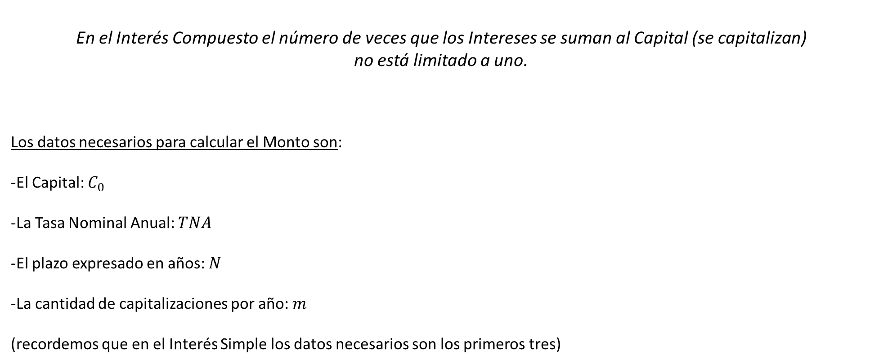
Interés Compuesto
En el Interés Compuesto el número de veces que los Intereses se suman al Capital (se capitalizan)
no está limitado a uno.
Los datos necesarios para calcular el Monto son:
-El Capital: $C_{0}$
-La Tasa Nominal Anual: $TNA$
-El plazo expresado en años: $N$
-La cantidad de capitalizaciones por año: $m$
(recordemos que en el Interés Simple los datos necesarios son los primeros tres)

Slide 6

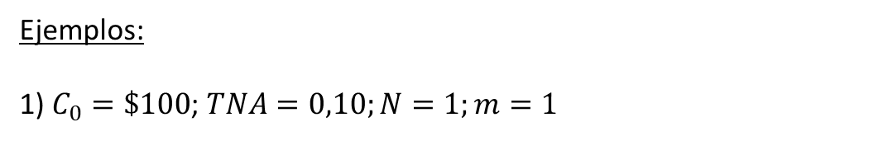
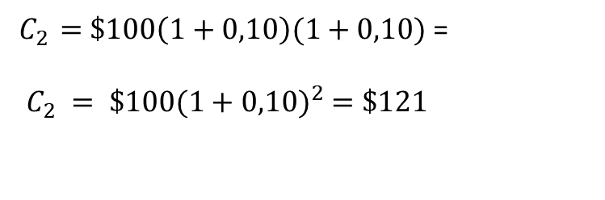

Ejemplos:
1) $C_{0}=\$100$; $TNA=0,10;N=1;m=1$
0
1
años
$$C_{0}=\$100$$
$$C_{1 }=\$100\left(1+0,10\right)=\$110$$
2) $C_{0}=\$100$; $TNA=0,10;N=2;m=1$
0
1
2
años
$$C_{0}=\$100$$
$$C_{1 }=\$100\left(1+0,10\right)=\$110$$
${ C}_{2 }=\$100\left(1+0,10\right)(1+0,10)$ =
$C_{2} = \$100{(1+0,10)}^{2}$ $=\$121$

Slide 7

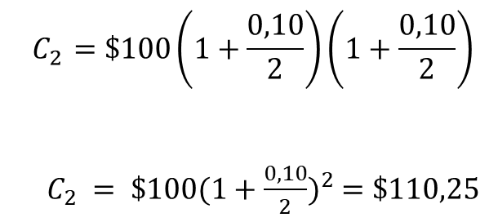
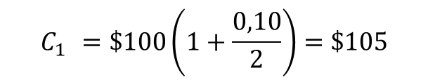
$3) C_{0}=\$100$; $TNA=0,10;N=1;m=2$
semestres
0
1
2
$$C_{0}=\$100$$
$$C_{1 }=\$100\left(1+\frac{0,10}{2}\right)=\$105$$
$${ C}_{2 }=\$100\left(1+\frac{0,10}{2}\right)\left(1+\frac{0,10}{2}\right)$$
$C_{2} = \$100{(1+\frac{0,10}{2})}^{2}$ $=\$110,25$

Slide 8
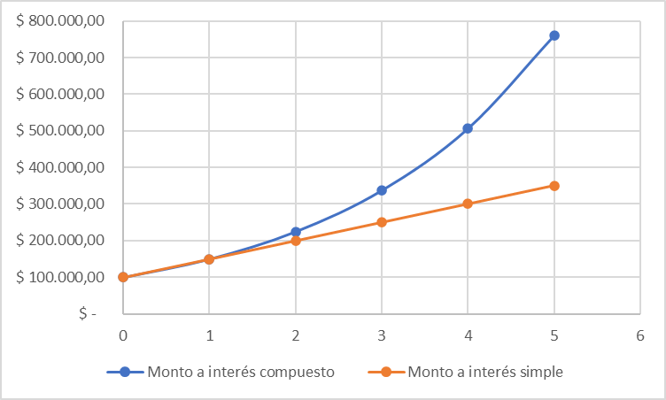


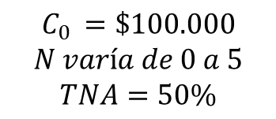
Monto a Interés Simple comparado con Monto a Interés Compuesto
Veamos la diferencia entre suponer una sola capitalización al cabo de los N años que dura la inversión y suponer una capitalización al final de cada año
$$C_{0}{(1+TNA)}^{N}$$
$$C_{0}(1+TNA×N)$$
$$C_{0 }=\$100.000$$
$$N varía de 0 a 5$$
$$TNA=50\%$$
Monto
En un caso suponemos una sola capitalización al terminar la inversión (Interés Simple) y en el otro suponemos una capitalización por año, es decir, m = 1 (Interés Compuesto)
años

Slide 9

Relación entre TEA y TNA
$$C_{0 }=\$100.000$$
$$N varía de 0 a 5$$
$$TNA=50\%$$
En la medida de que haya una capitalización de intereses por año, la TEA y la TNA coinciden

Slide 10
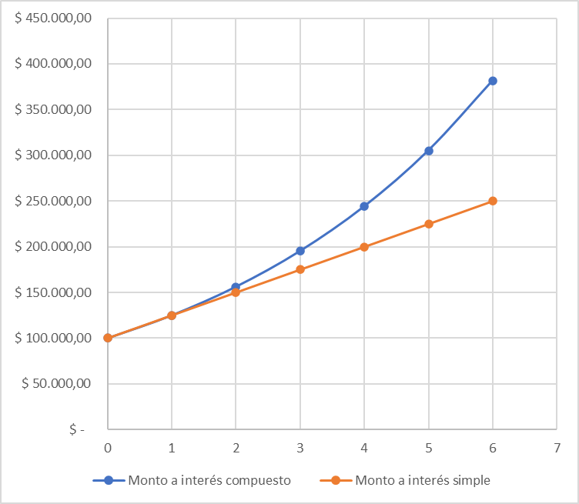
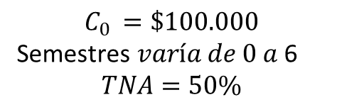


Monto a Interés Simple comparado con Monto a Interés Compuesto
$$C_{0}{(1+TNA/2)}^{2N}$$
$$C_{0}(1+TNA×N)$$
Veamos la diferencia entre suponer una sola capitalización al cabo de los semestres que dura la inversión y suponer una capitalización al final de cada semestre
$$C_{0 }=\$100.000$$
Semestres$varía de 0 a$6
$$TNA=50\%$$
Monto
En un caso suponemos una sola capitalización al terminar la inversión (Interés Simple) y en el otro suponemos una capitalización por semestre, es decir, m = 2 (Interés Compuesto)
semestres

Slide 11
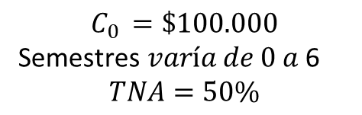
Relación entre Tasa Efectiva Semestral y Tasa Semestral Proporcional (TNA/2)
$$C_{0 }=\$100.000$$
Semestres$varía de 0 a$6
$$TNA=50\%$$
En la medida de que haya una capitalización de intereses por semestre, la TES y la Tasa Semestral Proporcional coinciden

Slide 12
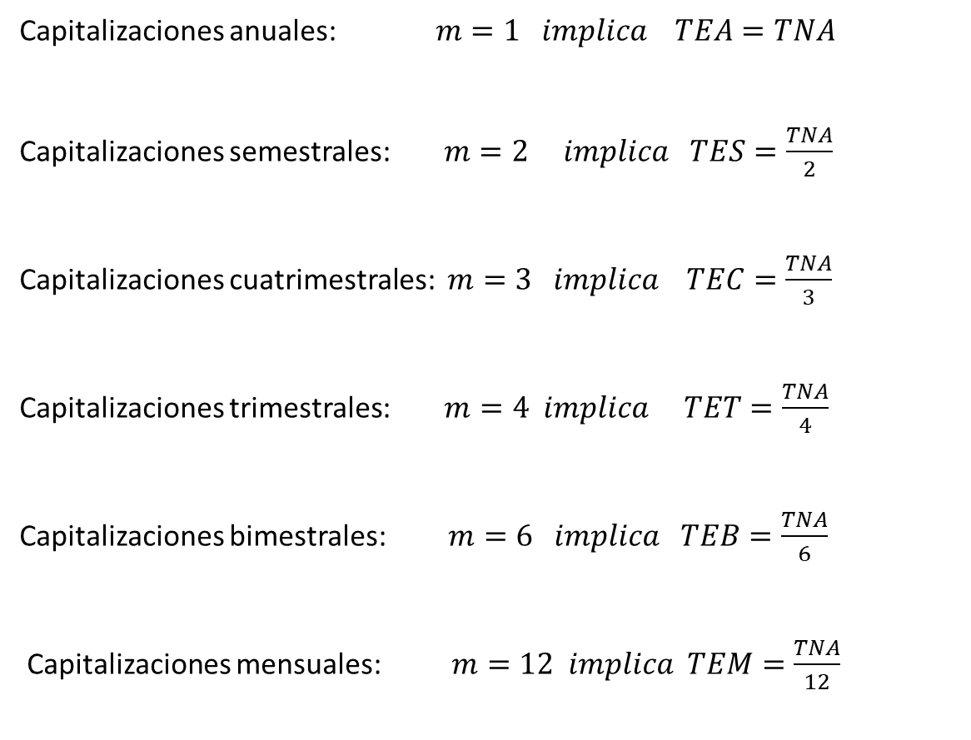
Capitalizaciones anuales: $m=1 implica TEA=TNA$
Capitalizaciones semestrales: $m=2 implica TES=\frac{TNA}{2}$
Capitalizaciones cuatrimestrales: $m=3 implica TEC=\frac{TNA}{3}$
Capitalizaciones trimestrales: $m=4 implica TET=\frac{TNA}{4}$
Capitalizaciones bimestrales: $m=6 implica TEB=\frac{TNA}{6}$
Capitalizaciones mensuales: $m=12 implica TEM=\frac{TNA}{12}$
Suponiendo año de 360, semestre de 180, cuatrimestre de 120, trimestre de 90, bimestre de 60 y mes de 30 días;
o suponiendo períodos enteros en el año.

Slide 13
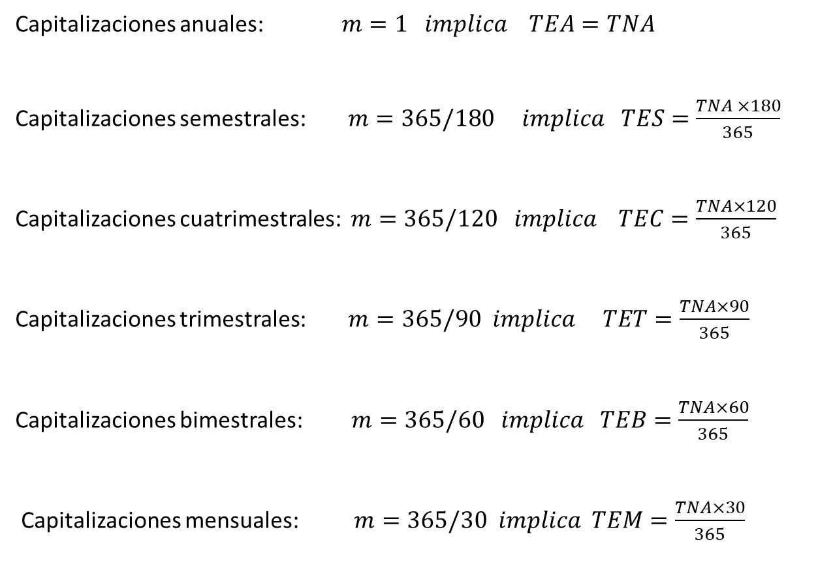
Capitalizaciones anuales: $m=1 implica TEA=TNA$
Capitalizaciones semestrales: $m=365/180 implica TES=\frac{TNA ×180}{365}$
Capitalizaciones cuatrimestrales: $m=365/120 implica TEC=\frac{TNA×120}{365}$
Capitalizaciones trimestrales: $m=365/90 implica TET=\frac{TNA×90}{365}$
Capitalizaciones bimestrales: $m=365/60 implica TEB=\frac{TNA×60}{365}$
Capitalizaciones mensuales: $m=365/30 implica TEM=\frac{TNA×30}{365}$
Suponiendo año de 365, semestre de 180, cuatrimestre de 120, trimestre de 90, bimestre de 60 y mes de 30 días, como lo establece el B.C.R.A para depósitos y préstamos bancarios.

Slide 14

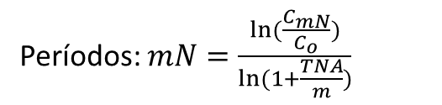

Fórmula general del Monto o Valor Futuro
$$C_{mN}= C_{0}{\left(1+\frac{TNA}{m} \right)}^{mN}$$
Períodos: $mN=\frac{ln⁡(\frac{C_{mN}}{C_{o}})}{ln⁡(1+\frac{TNA}{m})}$
Capital o Valor Actual: ${ C}_{0 }=\frac{C_{mN}}{{(1+\frac{TNA}{m} )}^{mN}}$
Tasa Efectiva: $\frac{TNA}{m}=({\frac{C_{mN}}{C_{o}})}^{\frac{1}{mN }}−1$

